Slide 1

TurboFAN
Landon Quentin ; Beillard Lucas

Slide 2
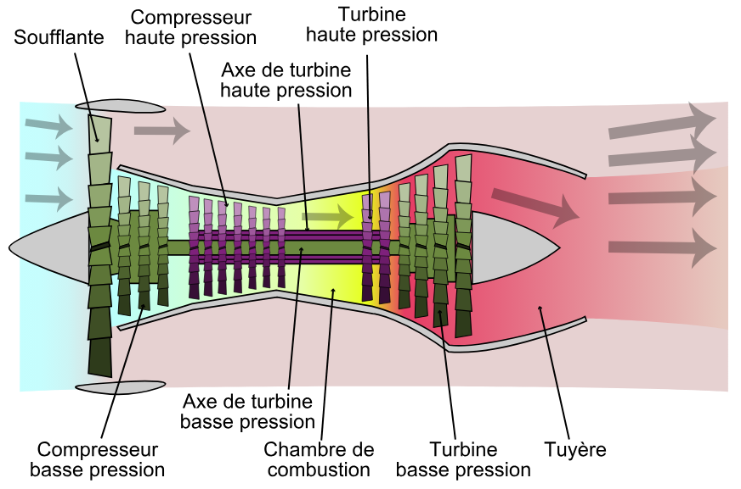
Objectifs
Analyser et prédire la dégradation des Moteurs Turbofan

Slide 3
Composition du Dataset
Données d’entrées
Données de sorties
3 Paramètres Moteurs
4 Capteurs de Température
4 Capteurs de Pression
6 Capteurs de Vitesse
2 Capteurs quantité de liquide de refroidissement évacué
1 Capteurs de mesure de ratio de pression
1 Capteurs de mesure de l'enthalpie
1 Capteurs de mesure de quantité de combustible et d'air entrant
1 Capteur de mesure de carburant
Durée de vie utile restante (RUL)

Slide 4
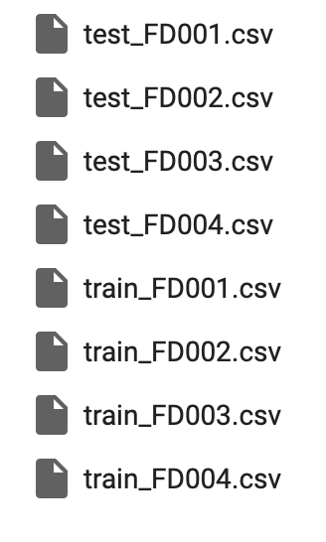
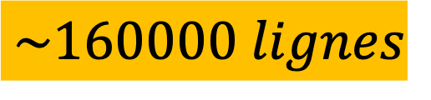
Exploration des data
$$\sim 160000 lignes$$
Input Data X_train : Sensor1 […] Sensor21 – Parameter1 [..] Parameter3
Y_train : RUL (Durée de Vie Utile Restante)
Test_data
Objectifs :
Analyser les valeurs manquantes
Analyser Les données Absurde
Regarder la corrélation entre les données d’entrée
Feature engineering
Train_data

Slide 5
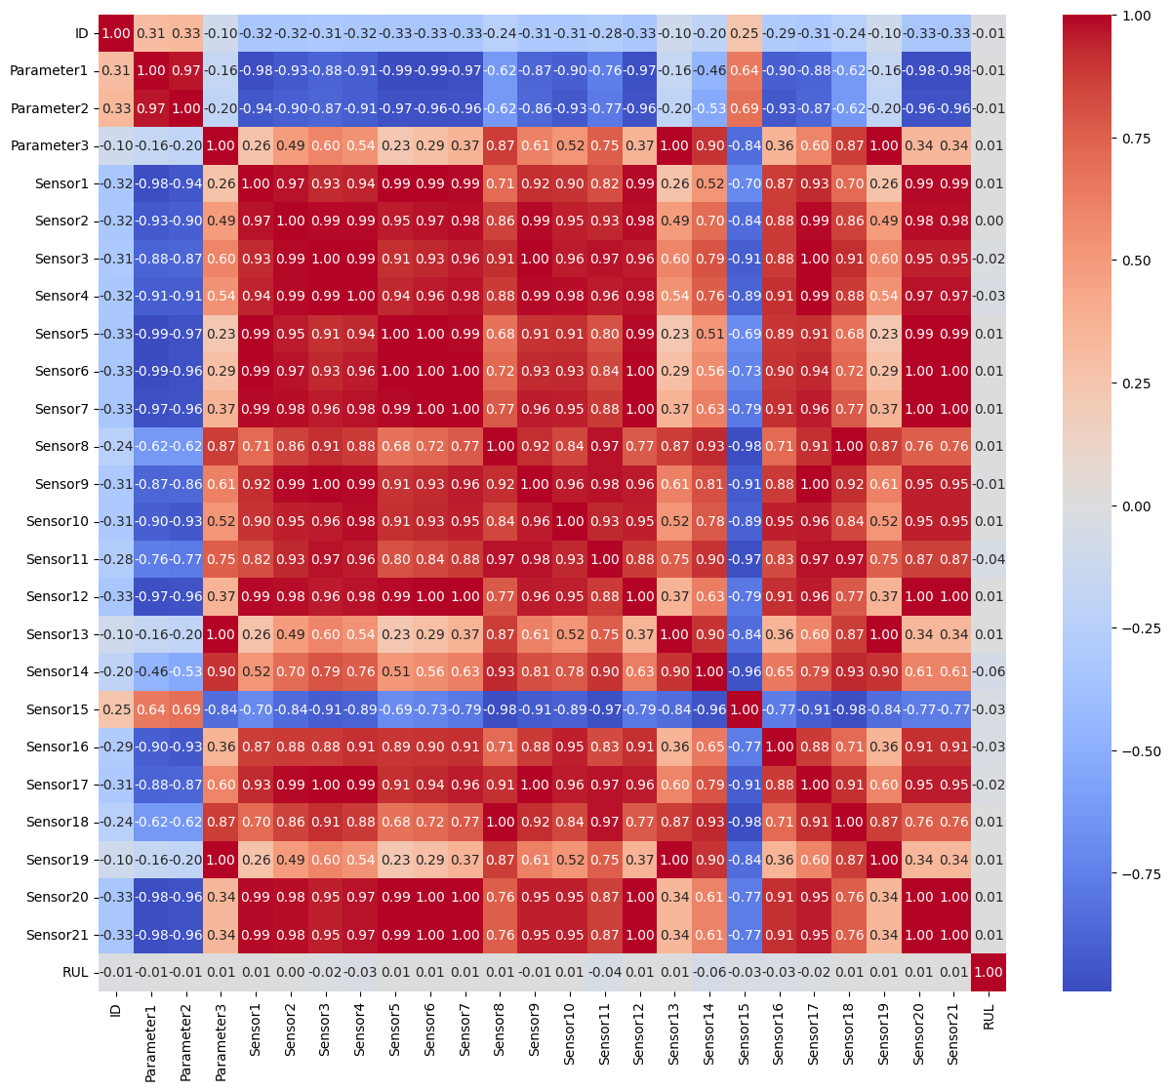
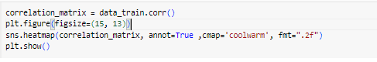
Matrice de corrélation initiale avec fichier CSV concaténé
Objectifs :Feature engineering, analyser les données fortement corrélées et essayer de réduire le nombre de capteurs sans impacter les performances du modèle.
Code :
Prochaines étapes : filtrage des valeurs absurdes et des valeurs de caractéristiques constantes.
Figure : Matrice de corrélation brute

Slide 6
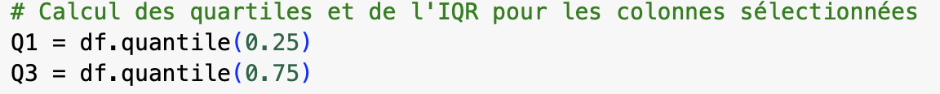
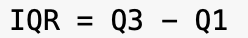
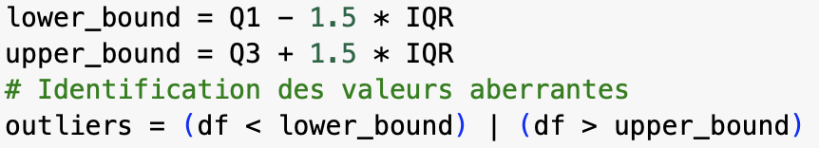
Filtrage des data absurdes : méthode des quartiles
Calcul du premier et quatrième quartile :
Calcul écart interquartile :
On calcule une "borne inférieure » et supérieur :
La fonction parcourt toutes les valeurs de vos données et marque celles qui sont en dehors des bornes calculées.

Slide 7
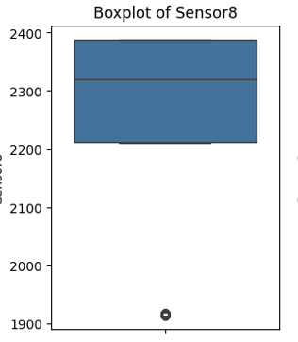
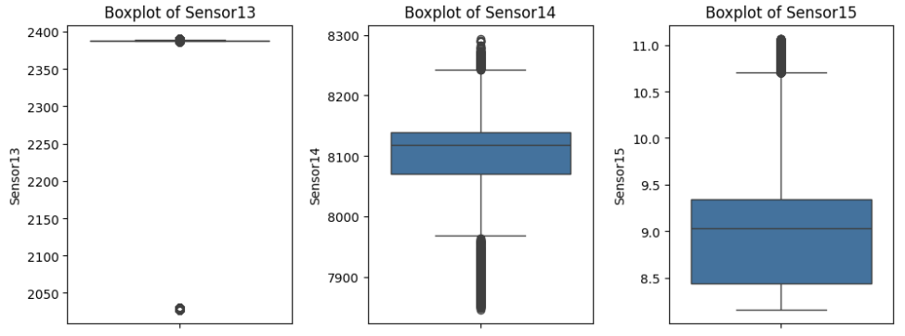
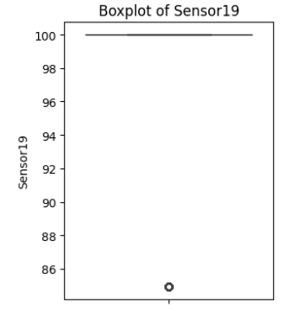
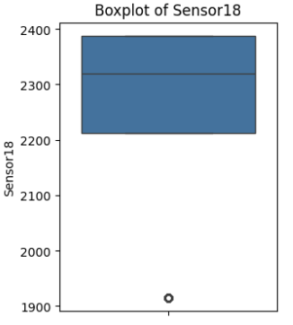
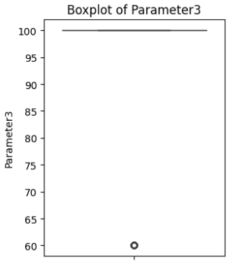
Filtrage des data absurdes
Suppression des Capteurs 13/19
Suppression du paramètre 3
Filtrage des data dues capteurs 8/15/14/18

Slide 8
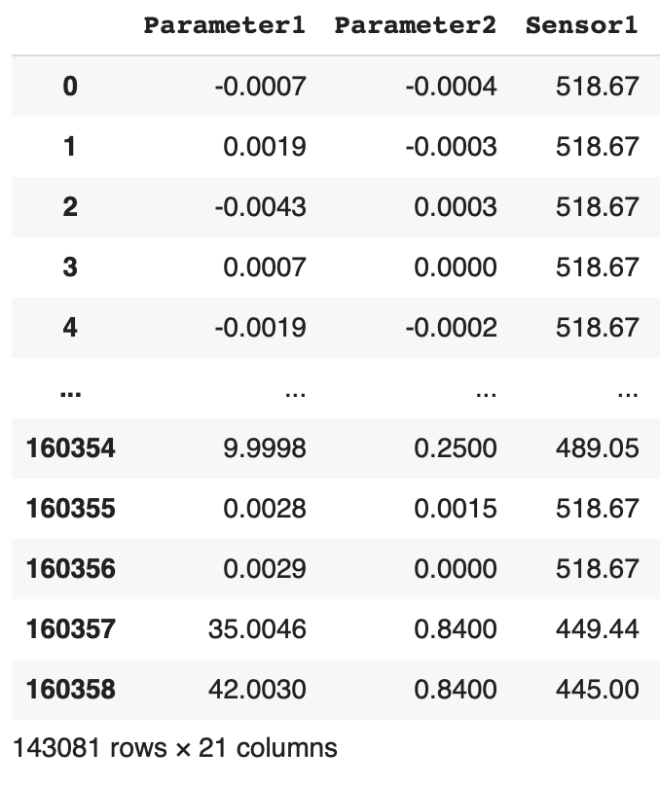
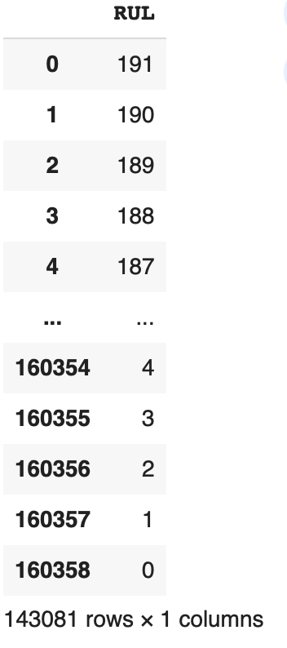
X_train
Y_train
Pas de modification de X et Y_test

Slide 9
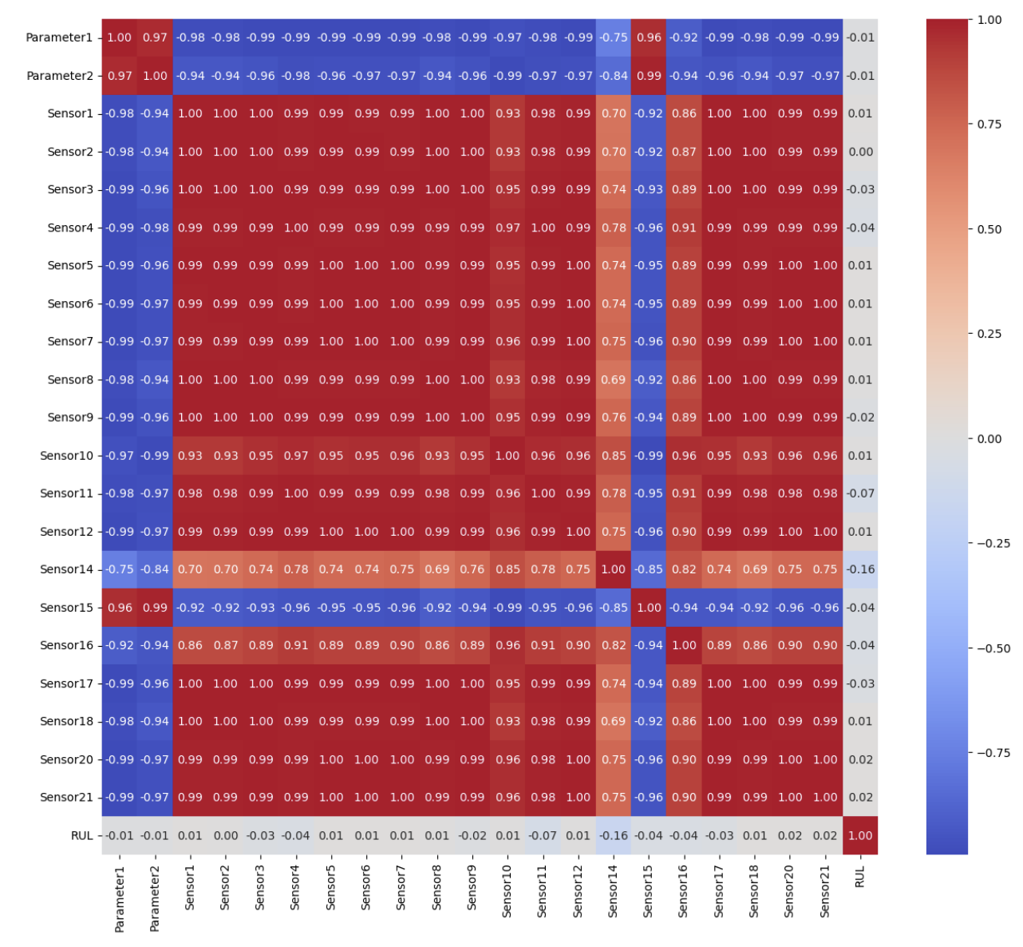
Matrice de correlation après filtrage

Slide 10
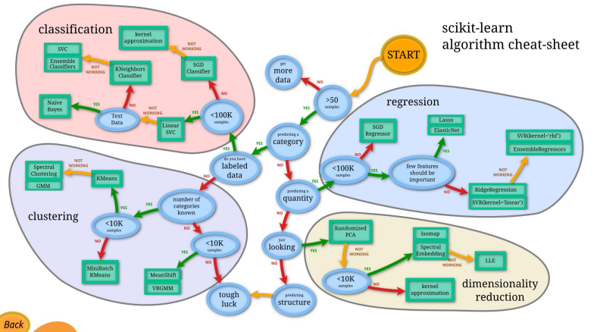
Choix du modèle

Slide 11
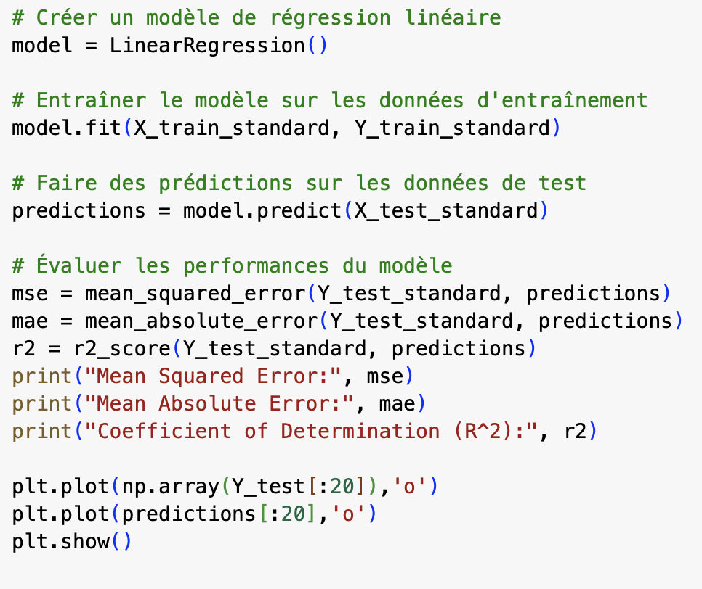
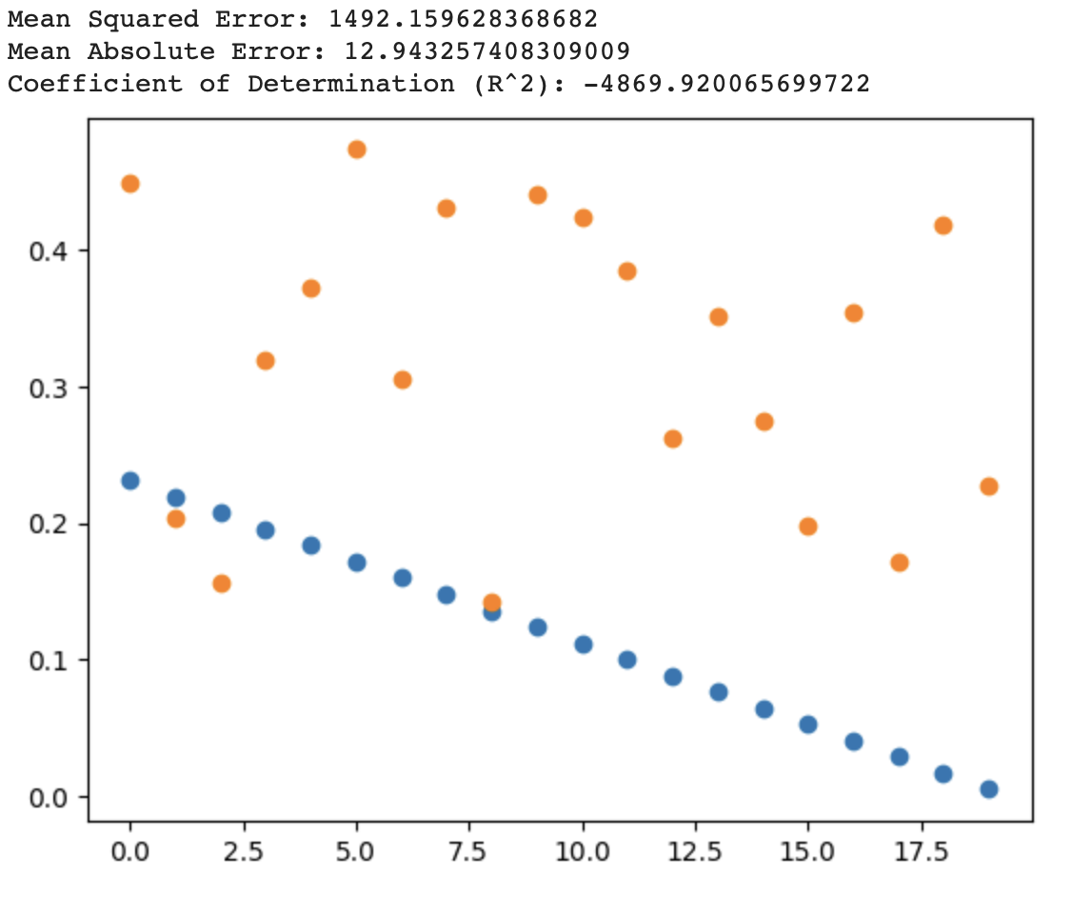
Modèle 1 : régression linéaire

Slide 12
Modèle avec couche de neurones
Régression

Slide 13
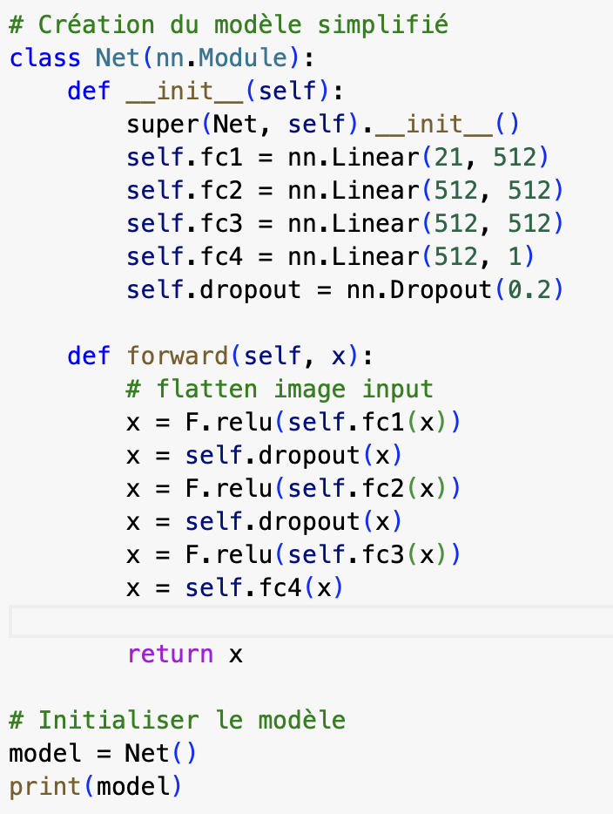
Model utilisé /fonction de coût/ Optimizer/ batch size
Batch_size = 1000
Utilisation de dropout pour réduire le surapprentissage
Etude de la fonction de coût.
Utilise des moyennes mobiles des gradients et de leurs carrés pour adapter
le taux d'apprentissage de chaque paramètre (modifie le poids)
La fonction de coût (ou fonction de perte) mesure l'erreur entre les prédictions du modèle et les valeurs réelles.

Slide 14
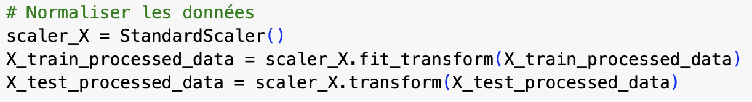
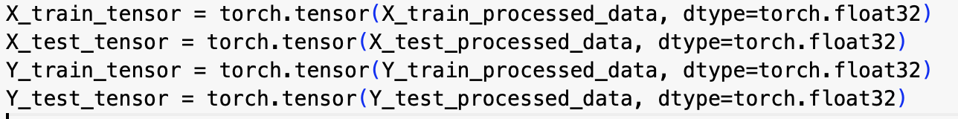
Etape de la création du modèle
Importation des librairies dépendantes
Normalisation des données
Changer les data en tensor pour entrainer le modèle
Création des data loader : Entrainement et Test

Slide 15
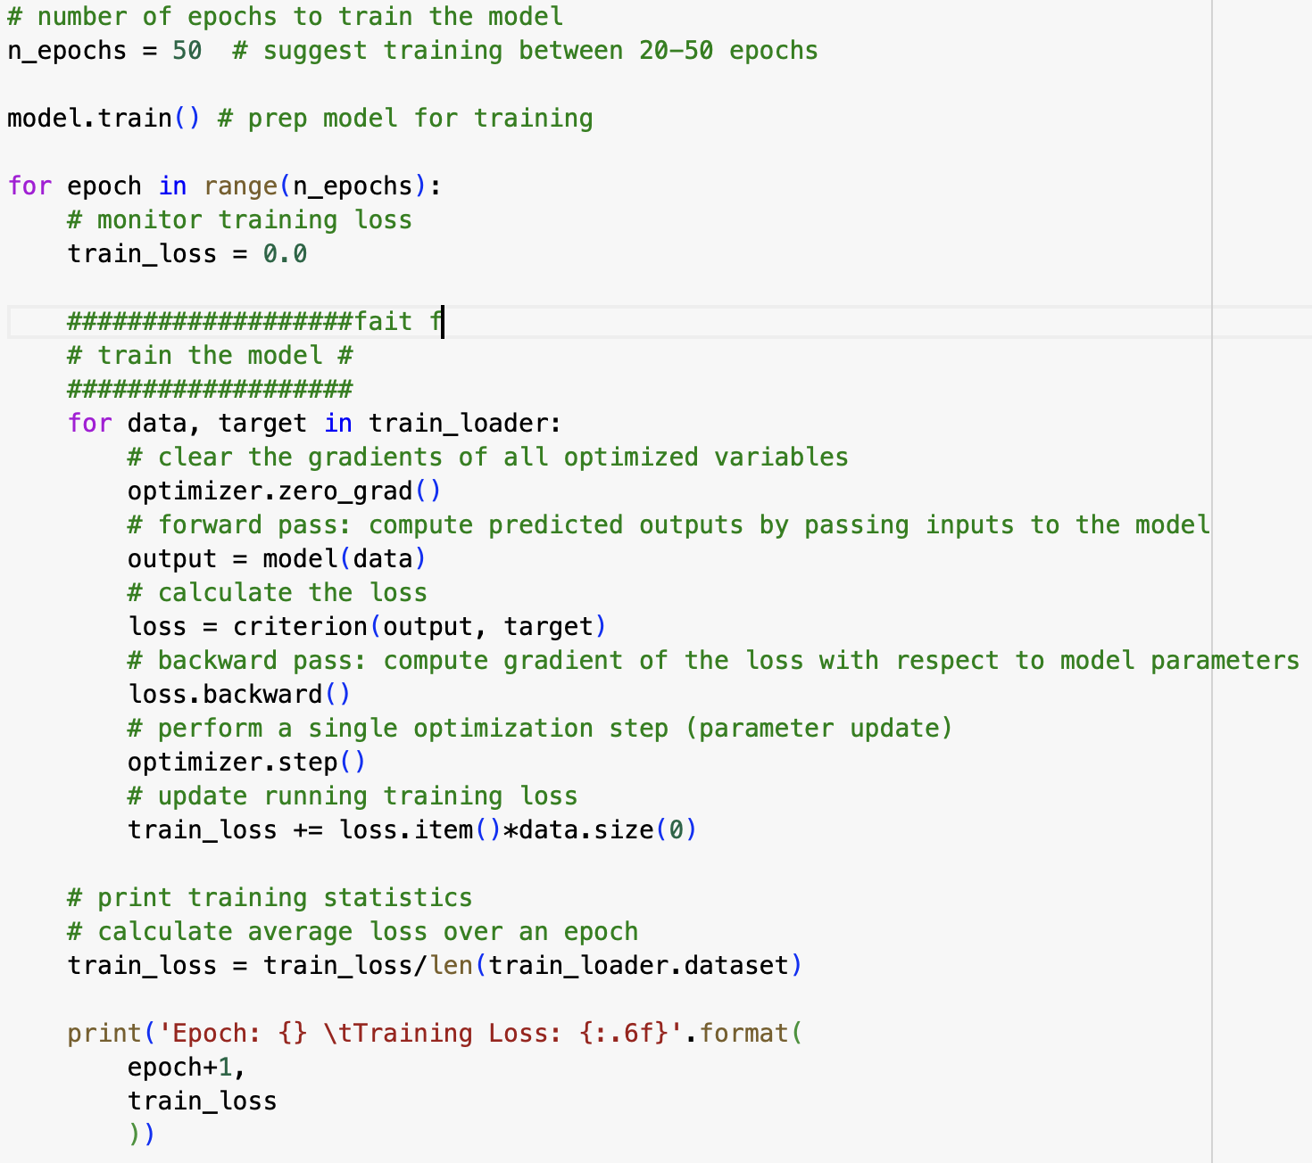
Entrainement du modèle
optimizer.zero_grad() : Réinitialise les gradients avant chaque passe.
output = model(data) : Calcule les prédictions du modèle.
loss = criterion(output, target) : Calcule la perte (erreur) entre les prédictions et les cibles réelles.
loss.backward() : Calcule les gradients de la perte par rapport aux paramètres du modèle.
optimizer.step() : Met à jour les paramètres du modèle en utilisant les gradients calculés.

Slide 16
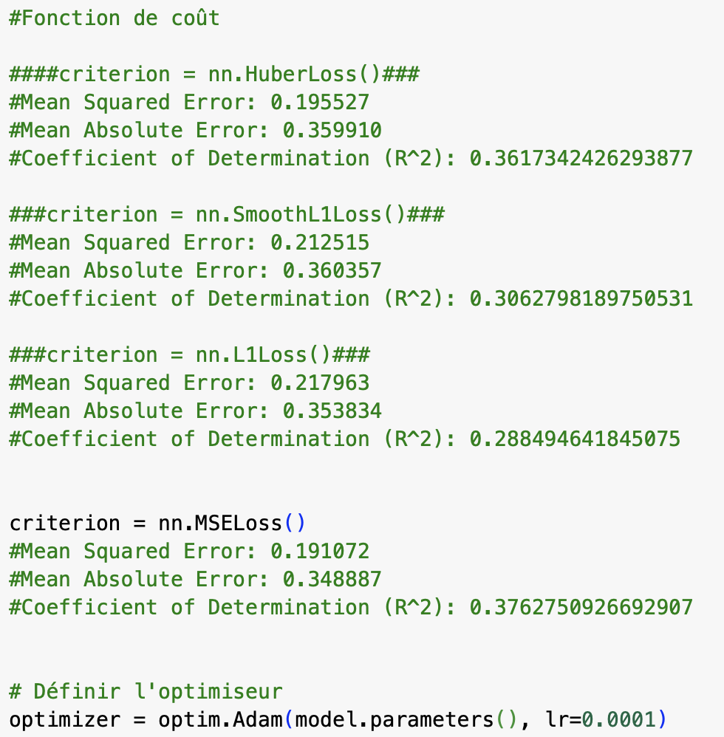
Etude sur la fonction de coût
La performance de MSE est supérieure.

Slide 17
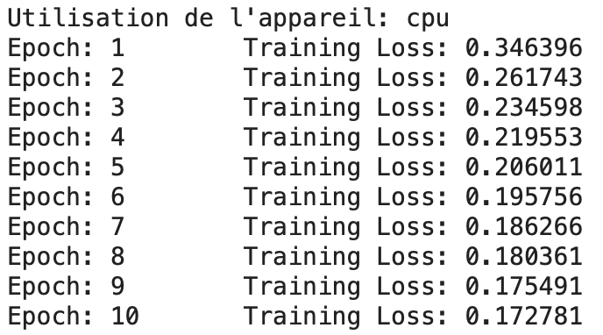
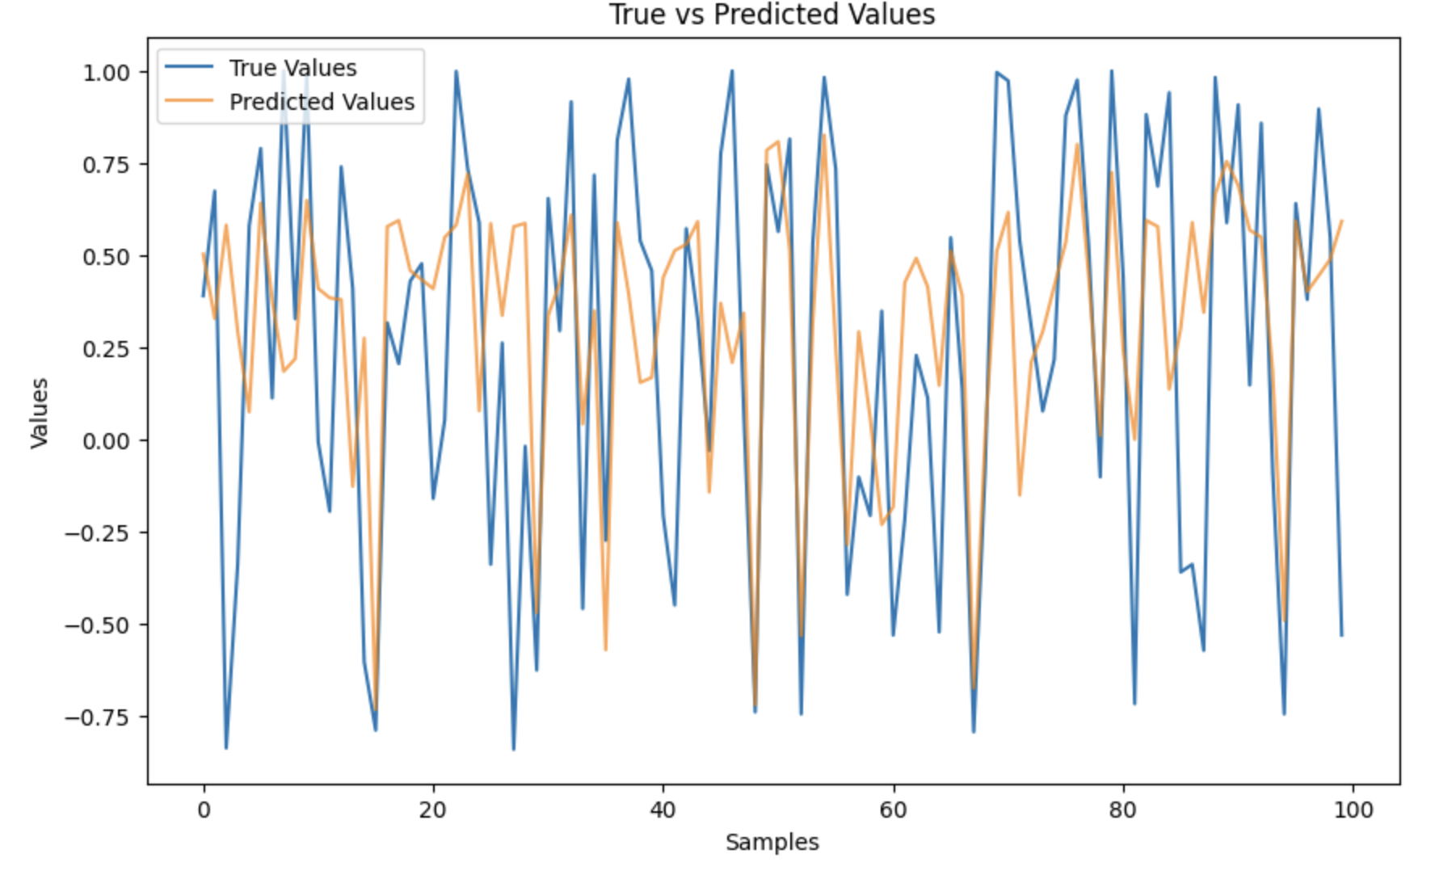
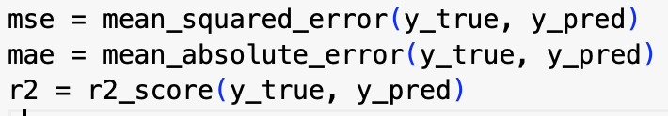
Entrainement du modèle :
Entrainement du modèle :
Résultat :
Mean Squared Error: 0.191072
Mean Absolute Error: 0.348887
Coefficient of Determination (R^2): 0.3762750926692907
Calcul des erreurs pour évaluer le modèle :

Slide 18
Conclusion
Qualité des données ? Modèle utilisé ? Batch_size ? Suppression des capteurs ?

